Slide 1

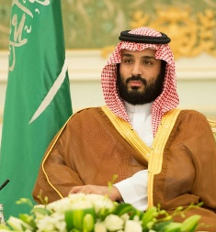
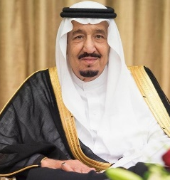
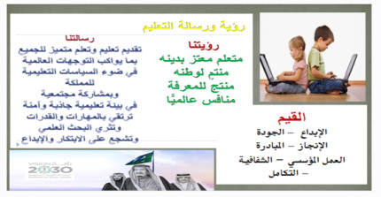




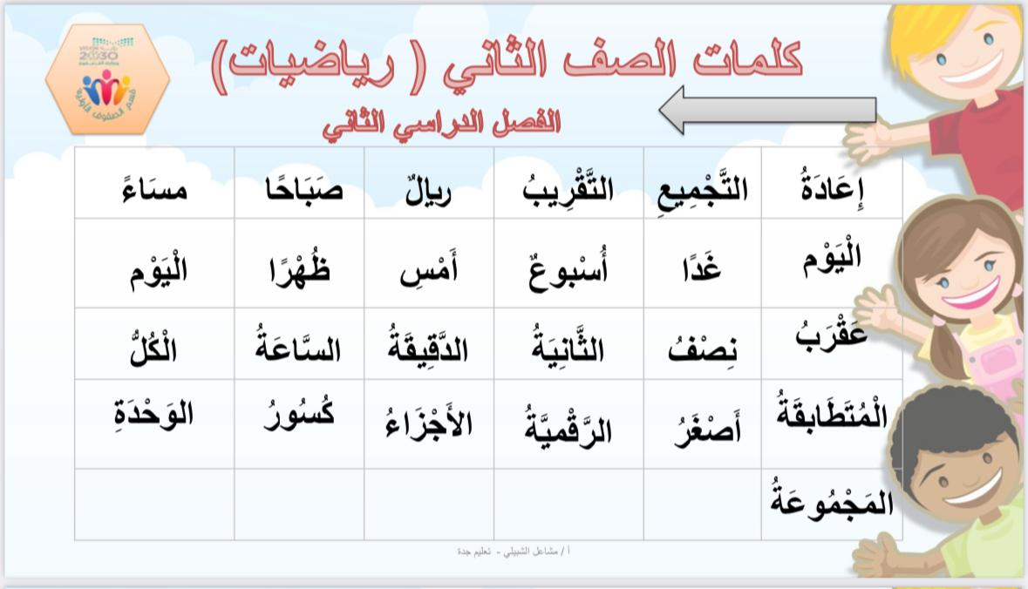




القوانين الصفية الإلكترونية

Slide 2


القوانين الصفية الإلكترونية

Slide 3


القوانين الصفية الإلكترونية

Slide 4

القوانين الصفية الإلكترونية

Slide 5
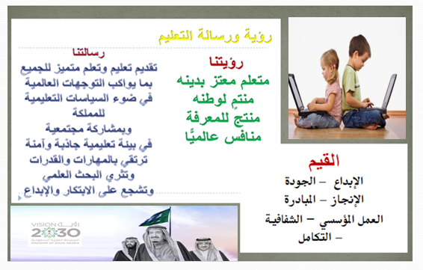
القوانين الصفية الإلكترونية

Slide 6

القوانين الصفية الإلكترونية

Slide 7

الفصل
5
جمع الأعداد المكونة من رقمين

Slide 8
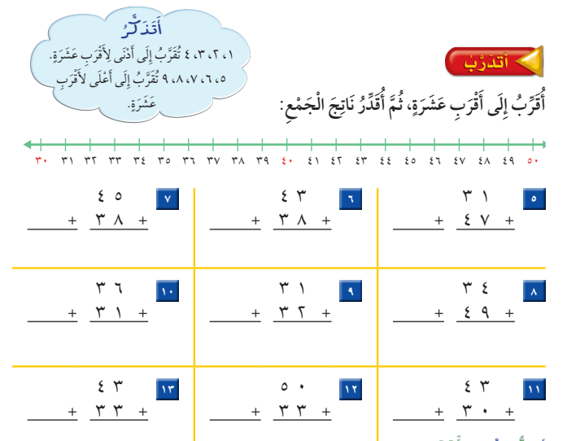

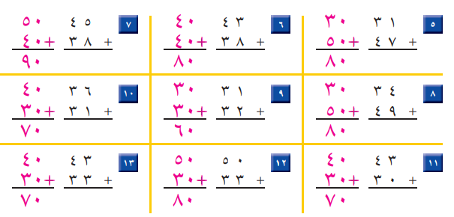
حل
الواجب

Slide 9
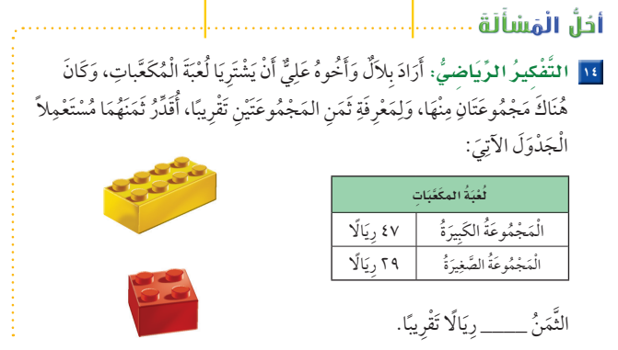
حل الواجب
80

Slide 10



أ. نوارة
أعيد التجميع للعشرات إذا تكون لدي في الآحاد عشرة فأكثر
خطأ
صح

Slide 11
تقريب العدد 46 إلى 40
صح
خطأ

Slide 12
عند الجمع نبدأ بمنزلة الآحاد
صح
خطأ

Slide 13
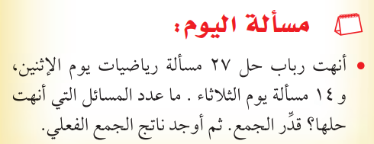

Slide 14


القوانين الصفية الإلكترونية
صفحة 28
التاريخ : 28/ 5 / 1444هـ
الفصل الخامس: جمع الأعداد المكونة من رقمين
الموضوع :جمع ثلاثة أعداد كل منها مكون من رقمين
فكرة الدرس والهدف منه الهدف :
ما مفرد أعداد ؟

Slide 15
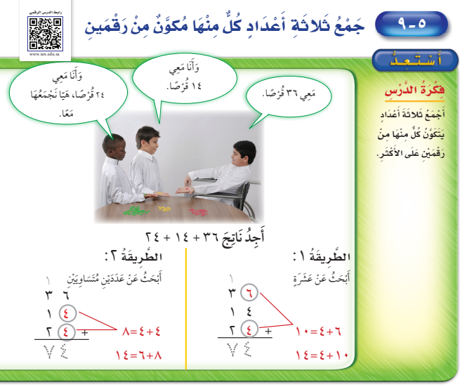
القوانين الصفية الإلكترونية

Slide 16
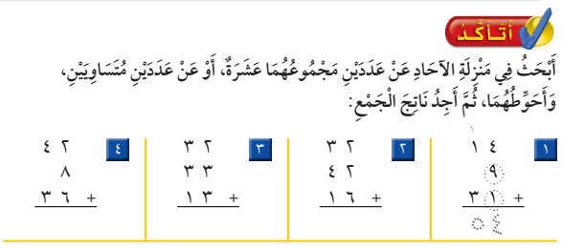
القوانين الصفية الإلكترونية

Slide 17
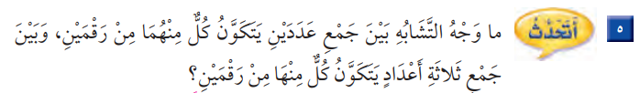
القوانين الصفية الإلكترونية
أجمع فيها الآحاد أولًا ثم العشرات

Slide 18



القوانين الصفية الإلكترونية
نشاط
https://wordwall.net/resource/26784932

Slide 19
علمتني الرياضيات
إن الحياة جمع وطرح وقسمة
فاجمع أحبابك وأصحابك حولك
وطرح من نفسك الأنانية والبخل
وقسم حبك بالتساوي عليهم
تصبح عندئذ من السعداء
ختامًا

Slide 20
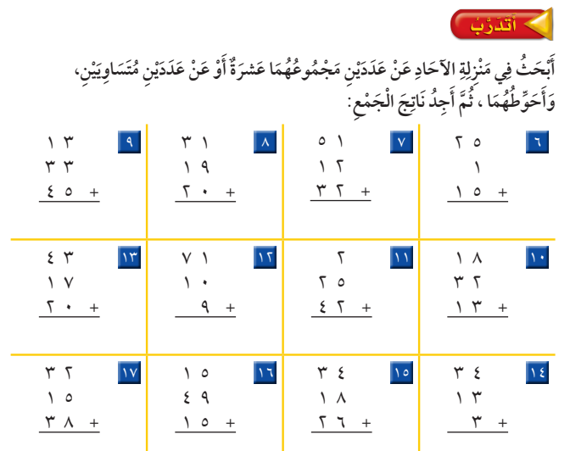
الواجب

Slide 21
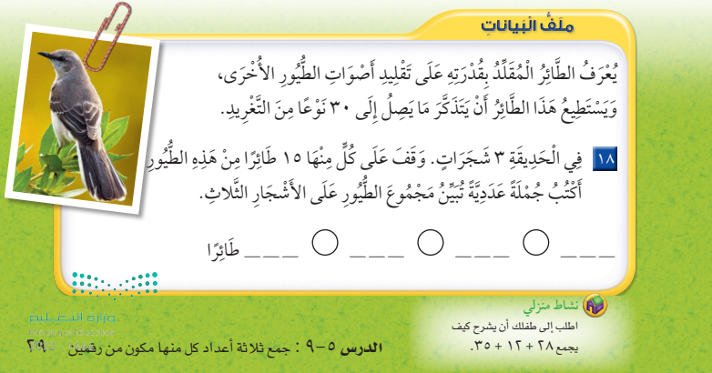
الواجب

Slide 22
